Slide 1


МОРАЛЬ
35
Обществоведение (подготовительный курс)
Ситник П.В.
2021

Slide 2
Программа
Сущность моральной регуляции общественной жизни. Нормы морали.
Динамика моральных норм и идеалов.
«Золотое правило» нравственности.
Этика как теория морали.

Slide 3
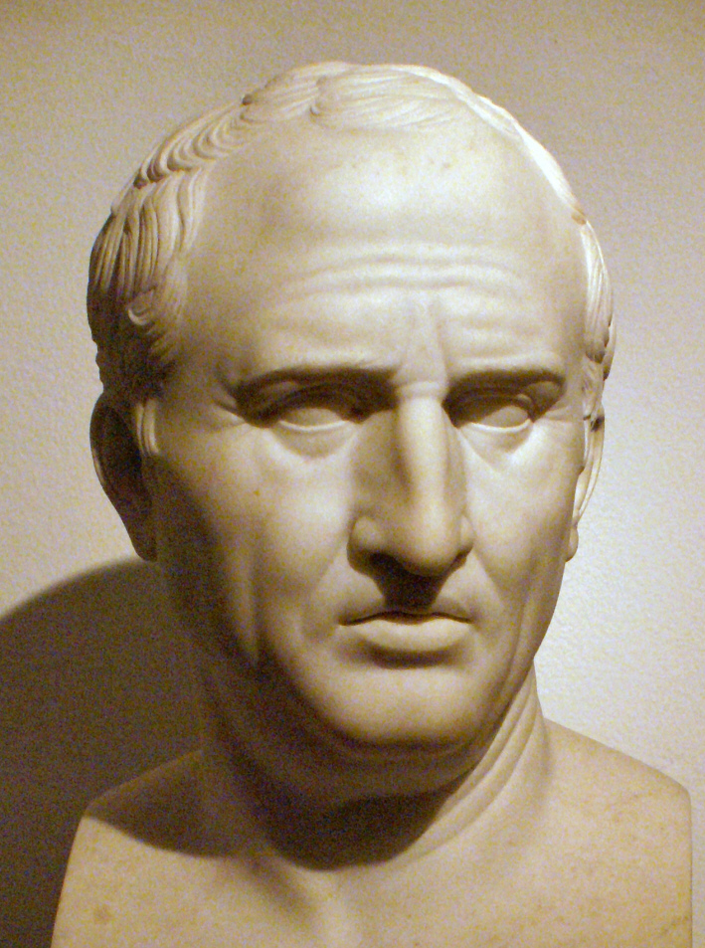
Сущность моральной регуляции общественной жизни. Нормы морали
Мораль (лат. moralis – касающийся нравов) - это меха- низм регуляции социальной жизни, основанный на при- нятых в том или ином обществе правилах поведения
Термин ввёл в оборот древнеримский философ Цицерон в I в. до н.э.
Цицерон (106-43 гг. до н.э.)

Slide 4
Сущность моральной регуляции общественной жизни. Нормы морали
Структура морали
ценности
идеалы
нормы
представления о том, во имя чего человек выстраи- вает своё поведение тем или иным образом
то, к чему следует стремиться
то, что следует соблюдать

Slide 5
Сущность моральной регуляции общественной жизни. Нормы морали
Нравственность - это индивидуальные представления о правильном поведении и практическое следование идеалам и нормам морали в жизни
Мораль
Нравственность
сложившиеся в обществе механизмы регуляции, представления о добре и зле
индивидуальные представления конкретного человека, индивидуальная мораль
представления людей о поведении, о плохом и хорошем
внутренняя установка че- ловека, правила, которыми он руководствуется в своём выборе

Slide 6
Динамика моральных норм и идеалов
Динамика моральных норм и идеалов
зависит
от мировоззрения общества
от социальной структуры общества
от уровня развития общества
от религиозной принадлежнос- ти носителей и т.д.

Slide 7
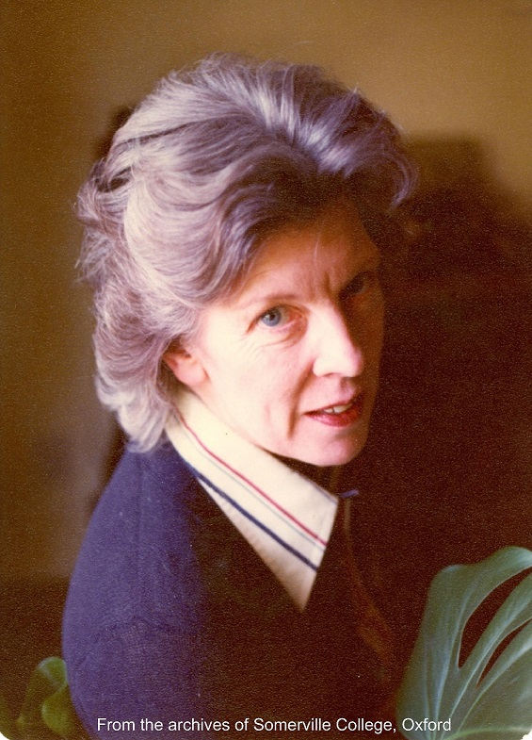
Динамика моральных норм и идеалов
Моральная дилемма - это ситуация, в которой человек поставлен перед необходимостью нравственного выбо- ра между двумя возможностями, причём выбор любой из них связан с нарушением тех или иных моральных предписаний
Английский философ Филиппа Фут в 1967 г. сформули- ровала мысленный эксперимент в этике, получивший название проблема вагонетки. Тяжёлая неуправляемая вагонетка несётся по рельсам. На пути её следования на- ходятся пять человек, привязанные к рельсам. К сча- стью, вы можете переключить стрелку – и тогда ваго- нетка поедет по другому, запасному пути. К несчастью, на запасном пути находится один человек, также привя- занный к рельсам. Каковы ваши действия?
Филиппа Фут (1920-2010)

Slide 8
«Золотое правило» нравственности
Золотое правило нравственности
отрицательная формулировка
положительная формулировка
Не поступай с другим так, как не хочешь, чтобы поступали с тобой
Поступай с другими так, как хочешь, чтобы поступали с тобой

Slide 9
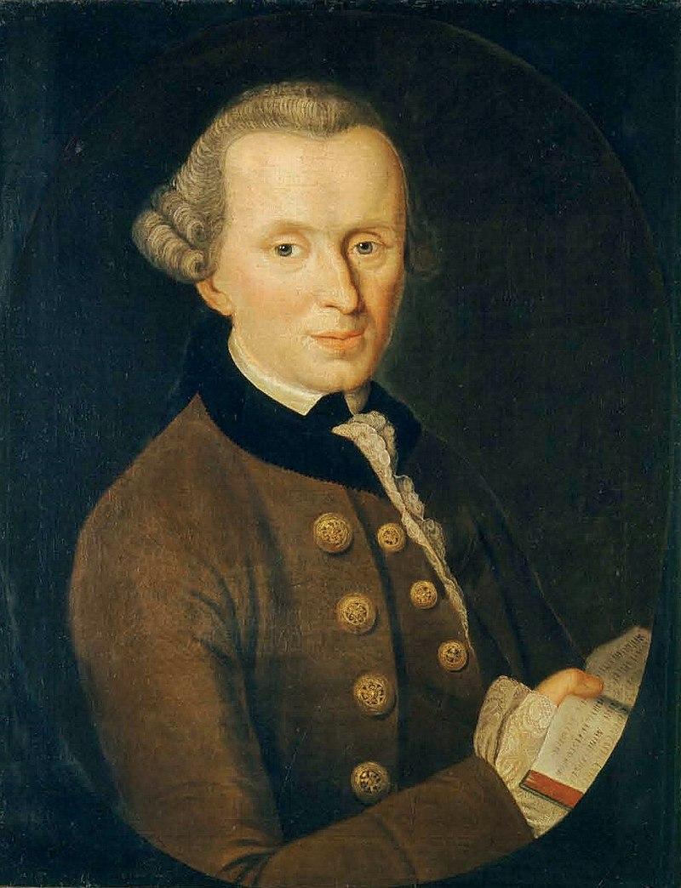
«Золотое правило» нравственности
Немецкий философ Иммануил Кант сформулировал категорический императив – высший принцип нрав- ственности
- Поступай так, чтобы максима твоей воли могла бы быть всеобщим законом.
- Поступай так, чтобы ты всегда относился к человечес- тву и в своём лице, и в лице всякого другого так же, как к цели, и никогда не относился бы к нему как к средству.
Поступай так, чтобы твоё поведение могло стать образ- цом для всеобщего применения, в том числе и по отно- шению к тебе самому.
Иммануил Кант (1724-1804)

Slide 10
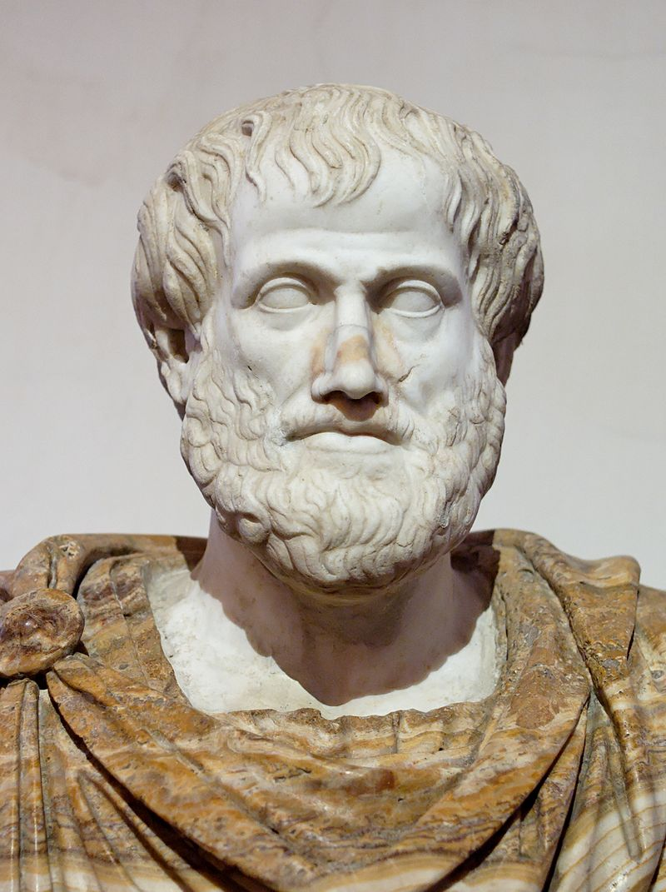
Этика как теория морали
Этика (др.-греч. ἦθος - этос, т.е. «нрав», «обычай») - это философская дисциплина, предметом теоретического осмысления которой является мораль
Древнегреческий философ Аристотель сформулировал прилагательное «этический», отнеся его к группе чело- веческих качеств, которые он назвал этическими добро- детелями. Сделав их предметом теоретического осмыс- ления, он назвал эту новую науку этикой.
Аристотель (384-322 гг. до н.э.)

Slide 11
Этика как теория морали
Этика
философская дисциплина, предметом исследования которой являются нравственность и мораль
система моральных и нравст- венных норм определённой социальной группы
этические учения
профессиональная этика

Slide 12
Этика как теория морали
эвдемонизм
смысл жизни – стремление к счастью
гедонизм
смысл жизни – получение наслаждения
Этические учения
утилитаризм
смысл жизни – личная выгода и польза
ригоризм
смысл жизни – служение долгу
перфекционизм
смысл жизни – стремление к совершенству

Slide 13
Этика как теория морали
медицинская этика
педагогическая этика
Особые моральные нормы в определённых видах человеческой деятельности (профессиональная этика)
юридическая этика
научная этика
журналистская этика
инженерная этика
биоэтика

Slide 14

Литература
1. Данилов А.Н. и др. Обществоведение: Учебное по- собие для 10 класса. / Под ред. А.Н.Данилова. – Минск: Адукацыя і выхаванне, 2020, §19.

